Slide 1

Опыт внедрения в Украине международных стандартов каталогизации: MARC 21, LRM, RDA
Баньковская И.М.,
Научно-техническая библиотека им. Г.И. Денисенка Национального технического университета Украины
«Киевский политехнический институт имени Игоря Сикорского», Киев, Украина

Slide 2
Современные стандарты каталогизации MARC 21, IFLA LRM, RDA
Имеют большое значение в онлайн среде, так как были созданы именно для работы в этой среде
Теоретическая база для подачи библиографической информации
Ключ к пониманию потребностей своего пользователя, который ищет в нашем каталоге/базе данных
Помощь в понимании важности отдельных составляющих информационного ресурса
Основа для формирования и реализации требований к работе своей библиотечной информационной системы
Играют решающую роль в формировании мнения каталогизатора

Slide 3
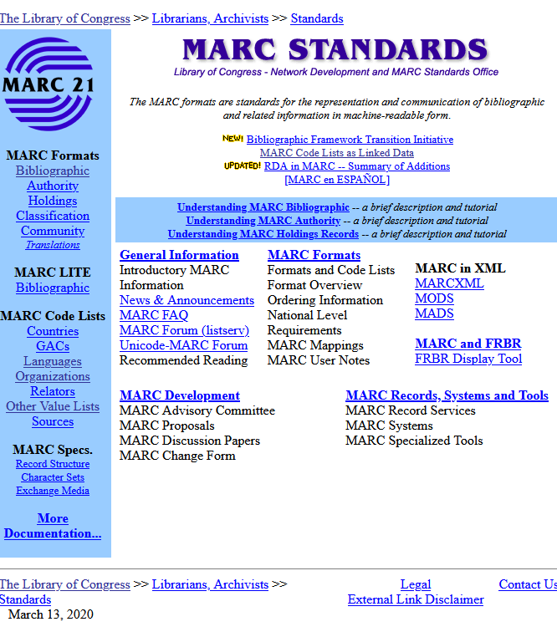
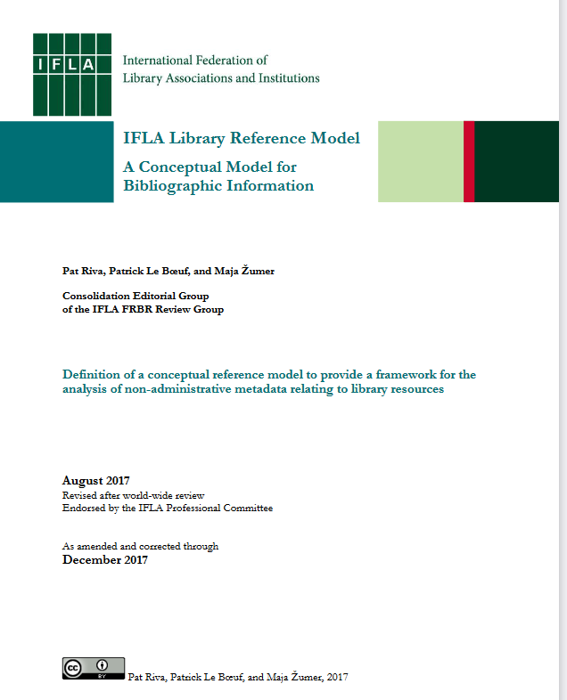
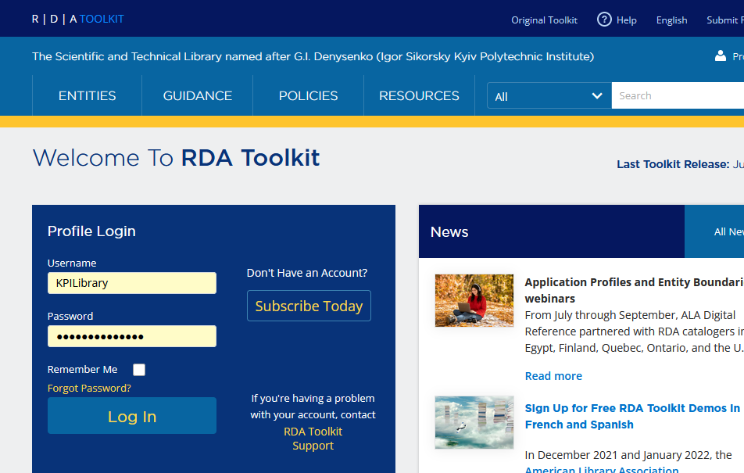
https://repository.ifla.org/bitstream/123456789/40/1/ifla-lrm-august-2017_rev201712.pdf
https://www.loc.gov/marc/
https://access.rdatoolkit.org
Notes:
Это и есть то, на что мы ориентируемся

Slide 4
Опыт работы со стандартами
Действия и мероприятия, проведенные НТБ КПИ имени Игоря Сикорского, направленные на обеспечение перехода на новые правила каталогизации (с 2016- года и по настоящее время)
Проведении различных мероприятий для библиотекарей Украины, способствующих внедрению новых стандартов каталогизации (тренинги и семинары) при поддержке Украинской библиотечной ассоциации. Например, специальное обучение проходили практикующие каталогизаторы публичных и вузовских библиотек во время внедрения свободного программного обеспечения – АБИС Koha.

Slide 5
MARC 21 в Украине
Картина использования машиночитаемых форматов достаточно неоднородная – библиотеки используют как MARC 21 так и форматы, производные от UNIMARC (в 2002-2004 годах даже существовал проект создания UKRMARC на его основе)
Все же, много библиотек работает с MARC 21 – это, в основном библиотеки, которые используют АБИС Koha, ALEPH 500 (когда мы говорим о стандартах – многое зависит от АБИС. Об использовании BIBFRAME – говорить еще рано).
Опыт работы с MARC 21 – наиболее давний – если говорить конкретно о MARC 21, IFLA LRM и RDA

Slide 6
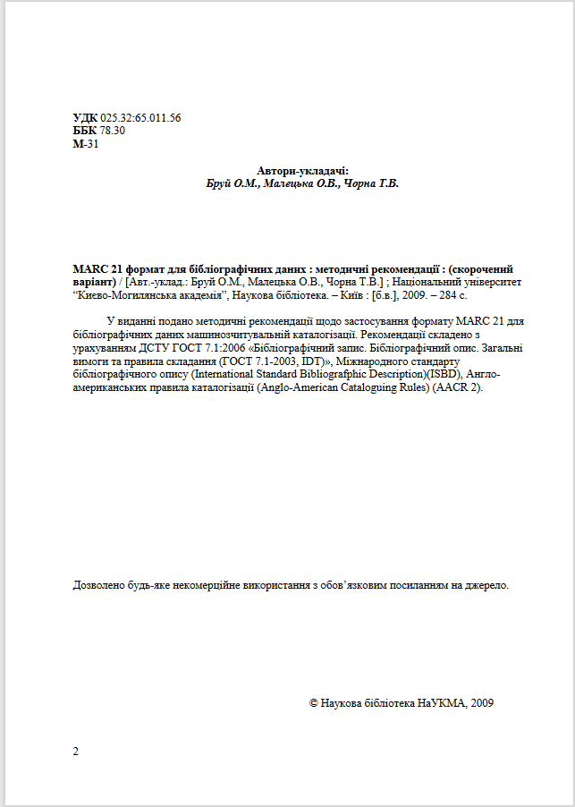
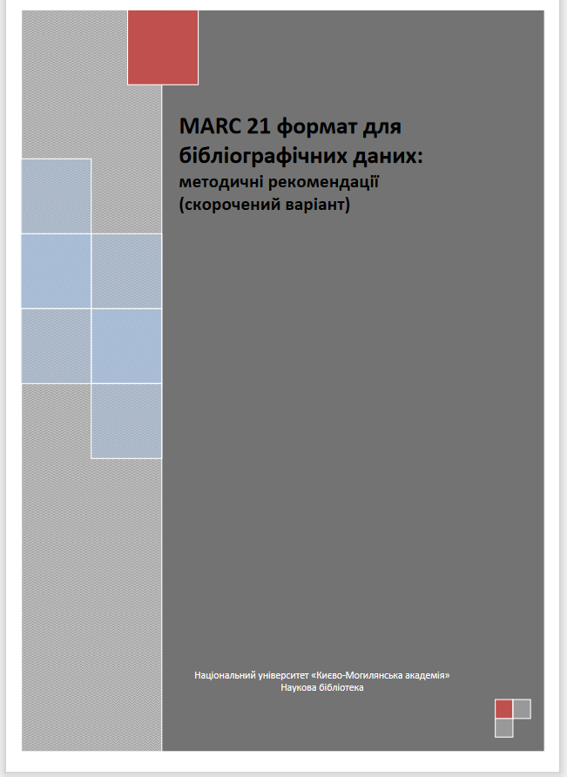
MARC 21 в Украине
Пример методических материалов (на основе самостоятельных переводов библиотеки-составителя)
http://ekmair.ukma.edu.ua/bitstream/handle/123456789/2610/MARC-BIB-short-2009.pdf?sequence=1&isAllowed=y

Slide 7
«Библиотечная эталонная модель IFLA» (IFLA LRM )
Разработка завершена в 2017 году
Самая новая модель для библиографических данных, пришедшая на смену предыдущим моделям семейства функциональных требований FRBR, FRAD и FRSAD и являющаяся их консолидацией
Концептуальная эталонная модель высокого уровня, разработанная в рамках расширенного моделирующего базиса «сущность-связь».
При разработке модели использовались последние исследования потребностей и поведения конечных пользователей библиографических и авторитетных баз данных. Результаты таких исследований помогли выделить пять основных задач пользователя, которые выполняются им при поиске - находить, идентифицировать, отбирать, получать и исследовать. Функциональные возможности библиотечных информационных систем и записи в них должны способствовать выполнению каждой из этих пяти задач, служащих начальной точкой для развития модели.
Как и все модели «сущность-связь» IFLA LRM состоит из сущностей, их атрибутов и связей (задания пользователя – это отправные точки для их определения).
Правила RDA «Описание ресурса и доступ» (Resource Description and Access) - правила каталогизации
Готовились как замена ACCR2
Впервые опубликованы в 2010 году. С тех про постоянно развиваются и приспосабливаются к требованиям времени.
Всегда базировались на самых новых специальных моделях для библиографических данных от Международной федерации библиотечных ассоциаций и учреждений (IFLA), т.е. были и есть практической реализацией моделей IFLA.
Модель и правила коренным образом меняют взгляд на каталогизацию. Они предполагают своеобразную перестройку психологии библиотекаря, который при создании описаний ресурсов для электронного каталога должен становиться на место пользователя, осуществляющего поиск.

Slide 8
Новые правила каталогизации – почему?
Каждая библиотека выбирает свой путь развития
Библиотека КПИ, 2016 год. Предпосылки
Желание изменяться в соответствии с потребностями наших пользователей
Поддерживать качество научной деятельности университета, обучения и преподавание на надлежащем уровне
Одна из наших целей:
Продолжать интенсивное развитие электронного каталога библиотеки путем освоения и применения международных стандартов, повышения качества библиографических записей, ведения авторитетной базы данных и внедрения новых сервисов. Интегрировать электронный каталог в WorldCat (мировой электронный каталог).
(«Стратегия развития НАУЧНО-ТЕХНИЧЕСКОЙ БИБЛИОТЕКИ КПИ ИМ. ИГОРЯ СИКОРСКОГО 2017-2020 рр.»)

Slide 9
Новые правила каталогизации – почему?
Чтобы достичь намеченных целей, нам были нужны современные стандарты и правила каталогизации, отвечающие международным требованиям, способствующие интернационализации и приспособленные к электронной среде и потребностям пользователя.

Slide 10
Новый опыт
Первый, но очень неполный опыт от использования правил RDA мы получили в процессе работы над авторитетными файлами на имена преподавателей университета
Авторитетный файл на имена преподавателей университета :
Ведется с 2016 года
Используется коммуникативный формат MARC 21 для авторитетных данных
С самого начала – ориентация на требования RDA

Slide 11
Наш опыт - традиции каталогизации
Библиографические данные
Коммуникативный формат MARC 21 для библиографических данных
ДСТУ ГОСТ 7.1:2006 «Система стандартів з інформації, бібліотечної та видавничої справи. Бібліографічний запис, бібліографічний опис. Загальні вимоги та правила складання»
ДСТУ ГОСТ 7.80:2007 «Система стандартів з інформації, бібліотечної та видавничої справи. Бібліографічний запис. Заголовок. Загальні вимоги та правила складання»

Slide 12
Начало работ над проектом внедрения правил RDA
Конец 2016 года
Подготовительные работы и принятие решения
Оценка изменений, которые мы должны ввести
Работа над соответствующими материалами: чем будут отличаться новые записи от создаваемых в настоящий момент
Создание списка полей MARC 21 для сравнения отличий записей, созданных по правилам RDA и записей, созданных согласно нашим правилам
2017 год
Окончательное принятие решения

Slide 13
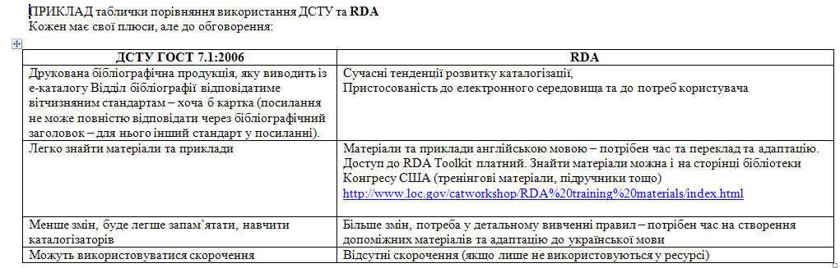
Начало работ над проектом внедрения правил RDA

Slide 14
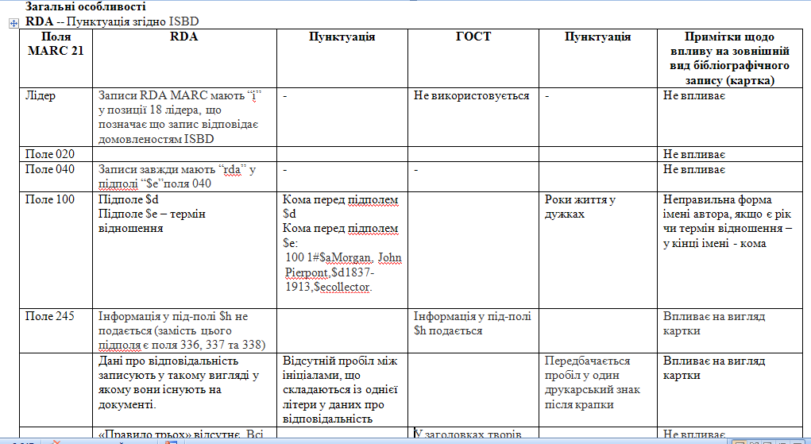
Начало работ над проектом внедрения правил RDA
Пример сравнительной рабочей таблицы – ДСТУ ГОСТ 7.1:2006 vs. RDA
Notes:
Мы учились в процессе…

Slide 15
План работ для проекта внедрения RDA
Изложение на украинском языке содержания правил (по возможности – так как текст правил достаточно объемный) и изучение материалов
Создание собственных методических материалов – адаптация, создание списков стандартизированных терминов (для полей 1ХХ, 3ХХ библиографических записей и т.п.)
Технические настройки для АБИС – добавление необходимых полей в шаблоны каталогизации и т.п.
Разработка и проведение тренингов
Переход на новые правила, работа в тестовом режиме
Окончательный переход на новые правила.

Slide 16
Работы над проектом внедрения правил RDA
2017 год
Решение о создании постоянной Рабочей группы, состоящей из 3 человек – 2 каталогизаторов и системного библиотекаря.
Цель группы - создание собственных методических материалов по использованию правил RDA.
Встречи Рабочей группы проводились еженедельно
В перспективе материалы, созданные этой Рабочей группой, должны были использоваться при обучении каталогизаторов.

Slide 17
Первый этап работ над проектом внедрения правил RDA
Первоначально Рабочая группа занималась изучением и переводом методических материалов для тренингов, созданных другими библиотеками, в частности, Библиотекой Конгресса США.
В процессе работы был создан наш собственный небольшой словарь терминов
Но было ясно, что нам нужно работать с текстом первоисточника – то есть RDA (RDA Toolkit). Существовала необходимость обработки оригинального текста – поскольку требовались отдельные собственные решения по поводу отдельных политик – а материалы, созданные другими библиотеками, были приспособлены именно к их собственным политикам каталогизации и автоматизированным системам

Slide 18
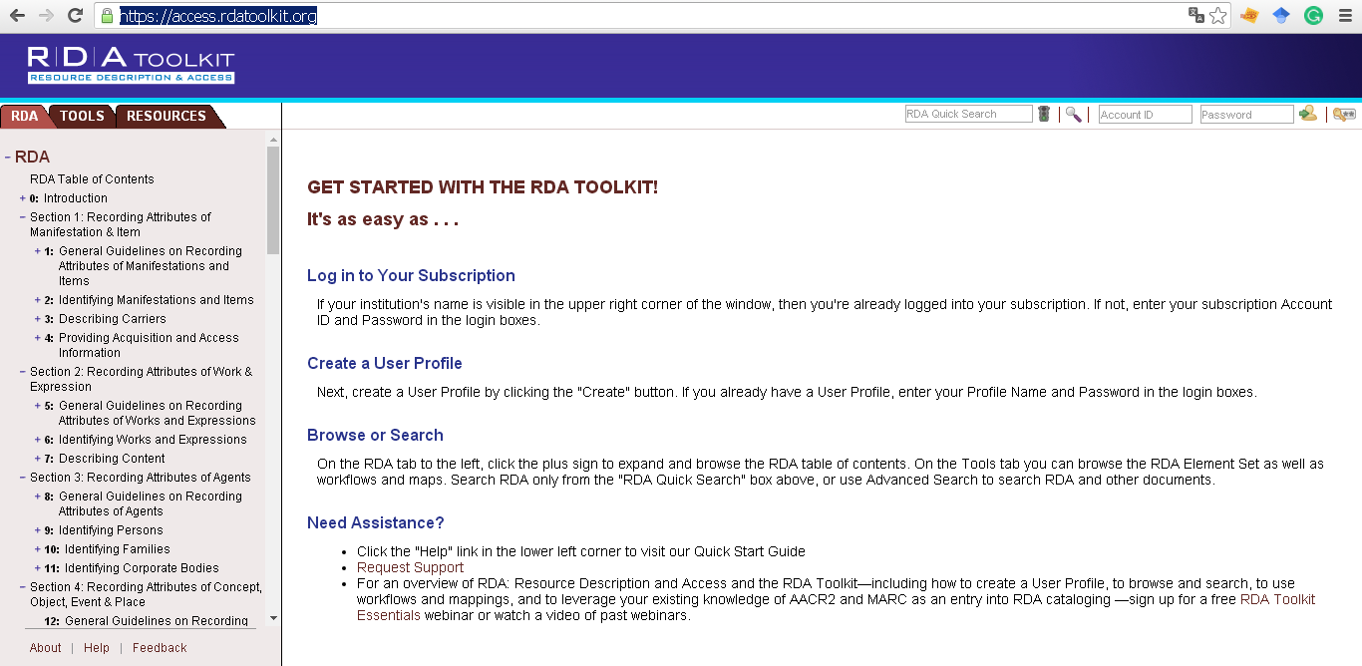
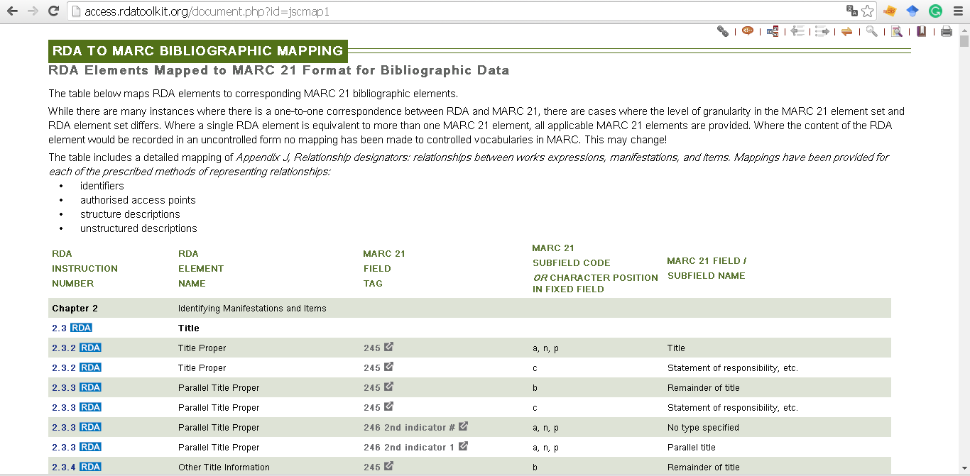
Первый этап работ над проектом внедрения правил RDA
Источник информации – RDA Toolkit – тогда еще его предыдущая версия - https://original.rdatoolkit.org/ - возможность получить тестовый доступ на 1 месяц
Очень полезной в работе была разметка полей MARC 21 и элементов RDA – в свободном доступе
https://original.rdatoolkit.org/document.php?id=jscmap1

Slide 19
Первый этап работ над проектом внедрения правил RDA
Перевод терминов Глоссария
Обработка и изложение глав RDA по порядку – это изложение предназначено именно для нашей внутренней работы (так как мы не имеем права на официальный перевод RDA)
Результат на 2018 год
К 2018 году мы уже имели полностью проработанные нами правила – они стали базой для наших вспомогательных материалов для каталогизаторов. Это были черновики – наше изложение правил на украинском языке.
Также мы окончательно согласовывали терминологию на более поздних этапах работы, когда начали готовить наши тренинги.

Slide 20
Первый этап работ над проектом внедрения правил RDA
Также в 2018 году мы расширили состав Рабочей группы по внедрению правил – за счет каталогизаторов нашей Библиотеки, прошедших обучение. Сложные вопросы обговаривались вместе. Такие коллективные обсуждения помогали «привыкнуть» к новым правилам.
Мы понимали, что процесс адаптации должен занять какое-то время – происходила своеобразная перестройка психологии каталогизатора. Каталогизаторы должны были развивать новый способ мышления – так как мнению каталогизатора, который должен становиться на место пользователя, осуществляющего поиск, в процессе создания записей – в правилах отводится большая роль.

Slide 21
Особенности работ: трудности и преимущества
Трудности в работе
В плане обработки материалов:
Профессиональная лексика узкого назначения – если библиотека не каталогизирует все виды материалов, которые могут существовать – возникают трудности с терминологией, ведь то, что не используется, понять трудно
Отсутствие перевода RDA на украинский язык и отсутствие права перевода
Мы понимали, что адаптация и составление собственных материалов для работы, собственных списков стандартизированных терминов, используемых в отдельных полях MARC 21 и формирование примеров к правилам (все примеры в RDA сформированы точки зрения библиотеки, предпочитающей английский язык при каталогизации) – все это требует много времени.

Slide 22
Особенности работ: трудности и преимущества
Плюсы и минусы нашей работы.
Круг документов, каталогизируемых в нашей библиотеке – относительно не широк - это обычные книги. Есть также многотомные издания, периодические издания, продолжающиеся и неопубликованные издания – это основной массив ресурсов.
Конечно, мы сожалеем, что работа по адаптации/переводу правил не проводилась на национальном уровне, но у нас был шанс на примере простых описаний книг разобраться с основами, а потом уже идти дальше от простого к сложному.

Slide 23
Особенности работ: трудности и преимущества
Другие наши трудности:
Другие традиции каталогизации, которые отличаются от англо-американских. В процессе работы найти те же отличия новых правил от ACCR2 (в кратком изложении) – совсем несложно, тогда как отличия RDA от ДСТУ ГОСТ вряд ли возможно

Slide 24
Второй этап работ над проектом внедрения RDA
Период 2018 можно охарактеризовать как «тестирование, обсуждение обучения, принятие отдельных решений».
Что сделано конкретно:
Были прочитаны вводные занятия для каталогизаторов Библиотеки КПИ: общая тема библиотечных стандартов и их особенностей, особенности заполнения полей MARC 21 согласно правилам RDA.
Совершались соответствующие настройки в АБИС (шаблон для описания книг в АБИС, настройки для проверки ошибок каталогизации – чтобы система правильно воспринимала новые поля). Стандартизированные термины отдельных полей добавлены в специальные списки - для выбора каталогизаторами – это предотвращает ошибки.
Осуществлялась разработка более подробных тренингов на основе переведенных материалов и на основе тренингов библиотеки Конгресса США, находящихся в свободном доступе.

Slide 25
Второй этап работ над проектом внедрения RDA
Мы начали создавать программу обучающего модуля – «МЕЖДУНАРОДНЫЕ СТАНДАРТЫ ДЛЯ СОЗДАНИЯ ЭЛЕКТРОННЫХ КАТАЛОГОВ: Программа учебного модуля повышения квалификации работников библиотек»
Мы планировали ее как комплексную программу – позволяющую изучить круг вопросов, необходимых современному каталогизатору.
Учебно-тематический план предусматривал лекционные, семинарские, практические занятия по отдельным темам. Для каждой темы были разработаны задачи для самостоятельной работы, вопросы для самопроверки, вопросы для контроля усвоения полученных знаний через экспресс-опрос. Предусмотрено также проведение исходного контроля знаний слушателей – с помощью заключительных онлайн тестирований/опросов – с получением баллов.
Занятия рассчитаны на 46 часов

Slide 26
Работа над «Программой учебного модуля повышения квалификации работников библиотек»
В процессе работы обнаружилась серьёзная проблема – невозможно было обучить библиотекарей теоретическим знаниям, изложенным в IFLA LRM без ее перевода (FRBR, FRAD и FRSAD уже были недействительны). Очень немногие библиотекари обладали достаточным уровнем английского языка, позволяющим им читать модель самостоятельно
Оптимальное решение – перевод модели

Slide 27
Перевод «Библиотечной эталонной модели IFLA» (IFLA LRM)
Перевод концептуальной модели для библиографических данных на украинский язык был достаточно сложной задачей из-за того, что по сути, это был первый подобный перевод.
Трудности: терминология, текст модели, омонимия, примеры.
Перевод был осуществлен под эгидой Украинской библиотечной ассоциации и сейчас доступен на сайте IFLA для изучения и применения во всех украинских библиотеках.

Slide 28
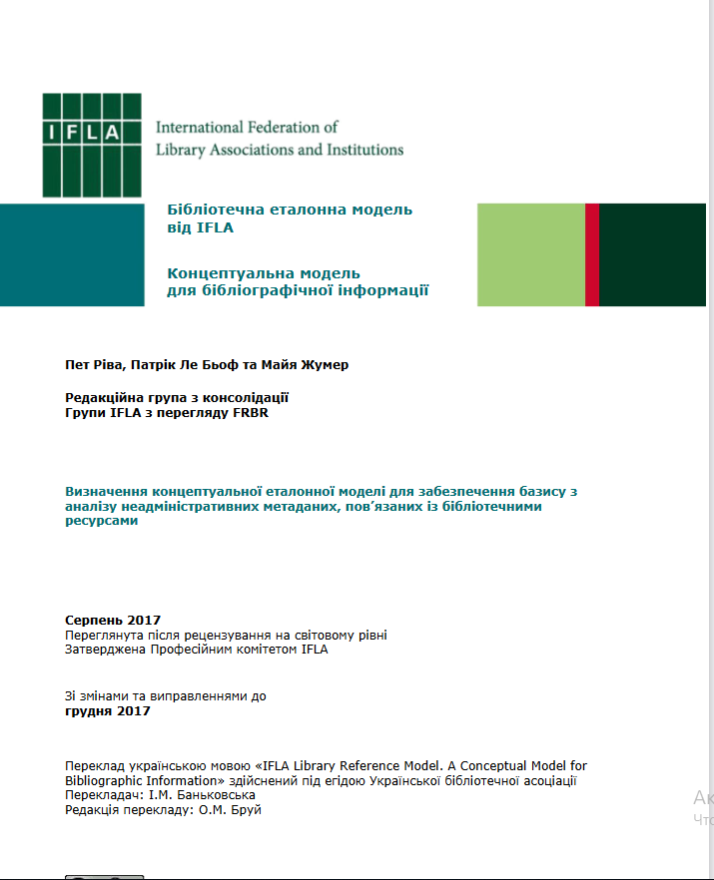
Перевод модели на сайте IFLA
https://repository.ifla.org/handle/123456789/48

Slide 29
Работа над «Программой учебного модуля повышения квалификации работников библиотек»
После того как перевод LRM был размещен на странице IFLA мы смогли завершить разработку цикла занятий для учебного модуля повышения квалификации работников библиотек «Международные стандарты для создания электронных каталогов».
Программа также была создана под эгидой Украинской библиотечной ассоциации.

Slide 30
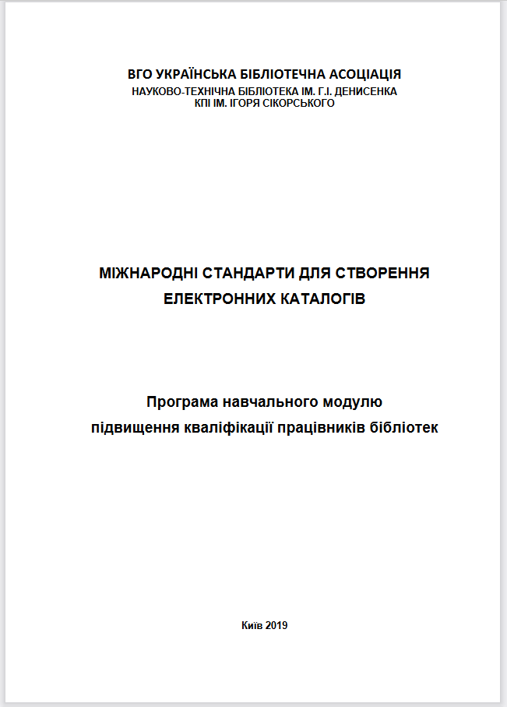
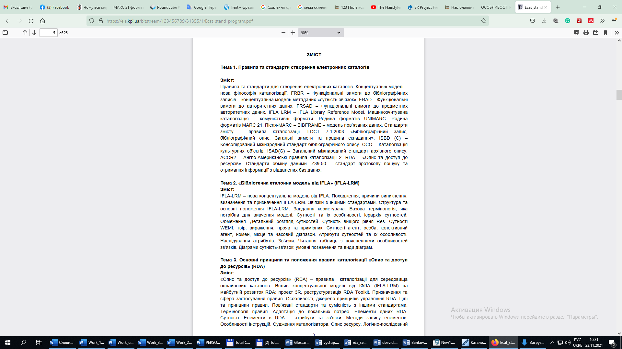

Slide 31
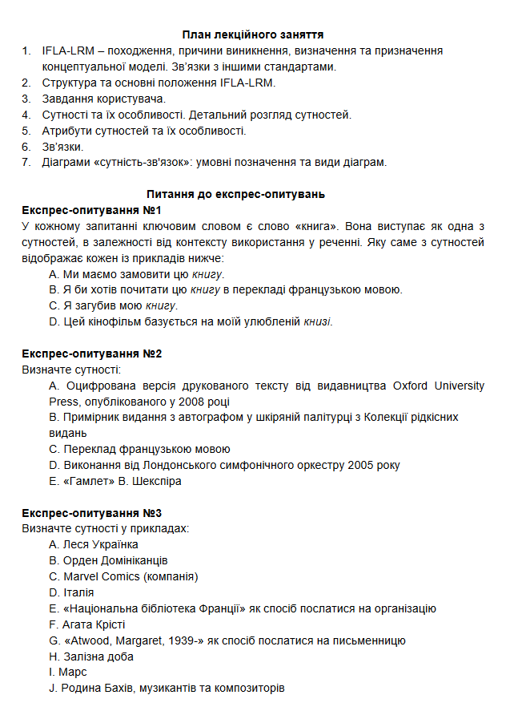
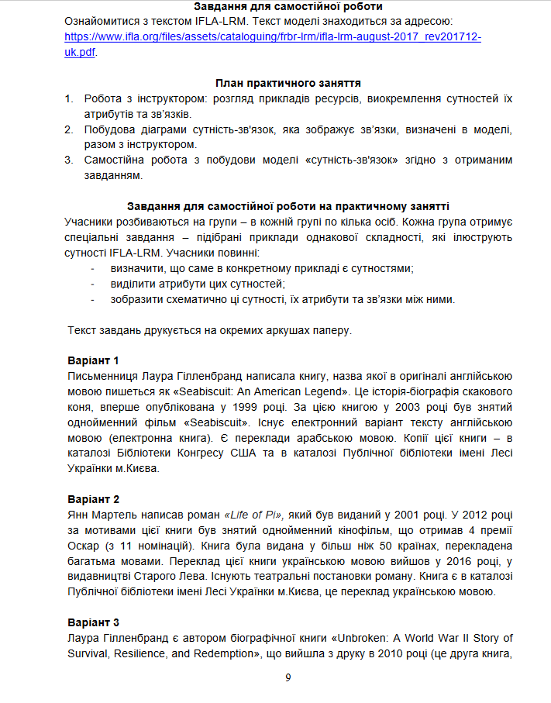
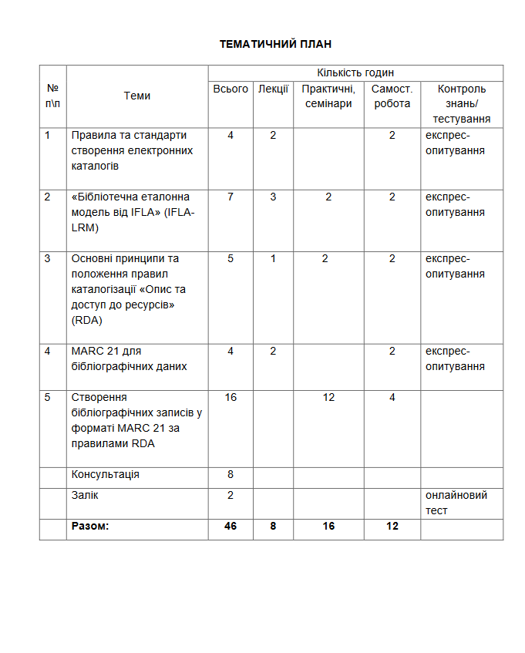
https://ela.kpi.ua/bitstream/123456789/31355/1/Ecat_stand_program.pdf

Slide 32
Заключительный этап внедрения новых правил каталогизации в Библиотеке КПИ
Каталогизаторы Библиотеки КПИ перешли на новые правила каталогизации с 1 января 2019 года
Все новые записи создаются по правилам RDA

Slide 33
Обучение библиотекарей других библиотек
В 2019 году мы также начали обучение библиотекарей других библиотек Украины в тесном сотрудничестве с УБА.
Первое обучение было проведено во Львове в Библиотеке Украинского католического университета в 2019 году.
Занятия проводились в рамках «Школы каталогизатора» 27-29 марта 2019 г.
Следующее обучение – «Школа каталогизатора» для библиотекарей Львова и Львовской области, внедряющих Koha - Львов - 11-13 декабря 2019 г.

Slide 34
Обучение библиотекарей других библиотек. Подготовка тренеров
2020 год
6 - 8 июля онлайн тренинг для представителей перемещенных университетов (Zoom) на общую тему «АБИС Koha и создание электронного каталога в библиотеках высшего образования» (В рамках проекта при поддержке Отдела прессы, образования и культуры Посольства США в Украине)
Подготовка 2 новых тренеров для проведения таких же занятий. Новые тренеры провели следующее обучение каталогизаторов (Школа каталогизации, Ивано-Франковск- Zoom, 8 и 10 сентября)
В наши обязанности входил анализ проведения занятий новыми тренерами, которые проводили их самостоятельно впервые и совместная работа по исправлению различных неточностей, ответы на вопросы и т.д.

Slide 35
Работа новых тренеров
Новые тренера провели самостоятельно 3 «Школы каталогизатора» для библиотек, внедряющих Koha.
Работа продолжается.

Slide 36
Разработка методических материалов
Одновременно с разработкой «Программы учебного модуля повышения квалификации работников библиотек» продолжалась работа над созданием методических материалов в помощь каталогизаторам.
В частности, подготовка методического издания – «MARC 21 формат для бібліографічних даних: методичні рекомендації: (скорочений варіант)» (MARC 21 формат для библиографических данных: методические рекомендации: (сокращенный вариант)) – где информация описания полей MARC 21 дополнена правилами заполнения этих полей согласно правил RDA.
Официальный год издания материалов - 2021 (использовались и раньше в процессе обучения)

Slide 37
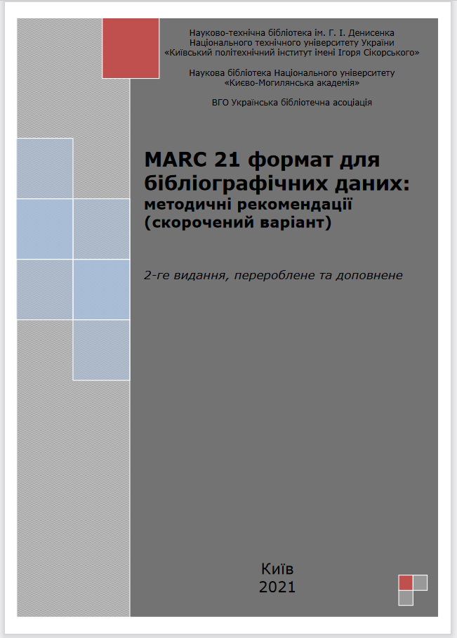
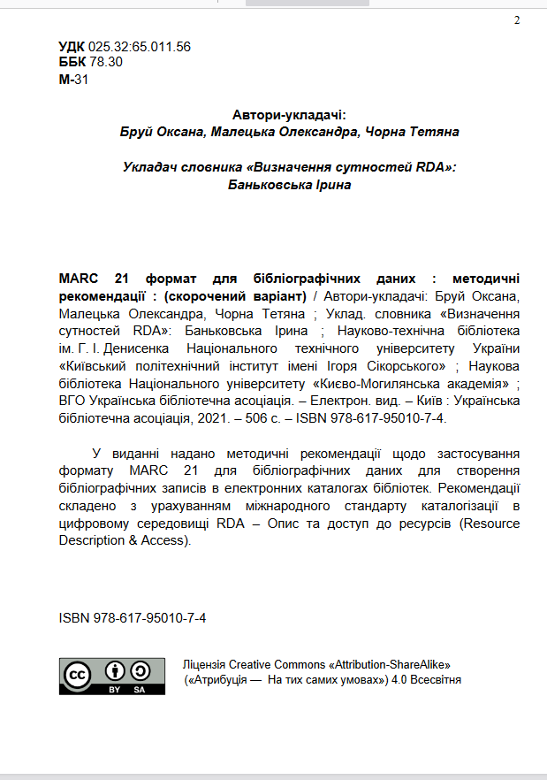
https://ela.kpi.ua/handle/123456789/41964

Slide 38
Настоящее и дальнейшие планы
Работа с содержанием теперь уже нового, согласованного с IFLA LRM, RDA Toolkit, продолжается наработка своих собственных материалов, осуществляется перевод текста правил (для внутренних потребностей) и отслеживание изменений.
Обучение тренеров – в наших планах - создание специальной программы для обучения тренеров, которая бы предусматривала углубленное изучение международных стандартов каталогизации, IFLA LRM и правил каталогизации RDA
Создание методических рекомендаций (MARC 21 для авторитетных данных с рекомендациями RDA и т.д.).

Slide 39
Спасибо за внимание!
iryna.bankovska@gmail.com

